Slide 1
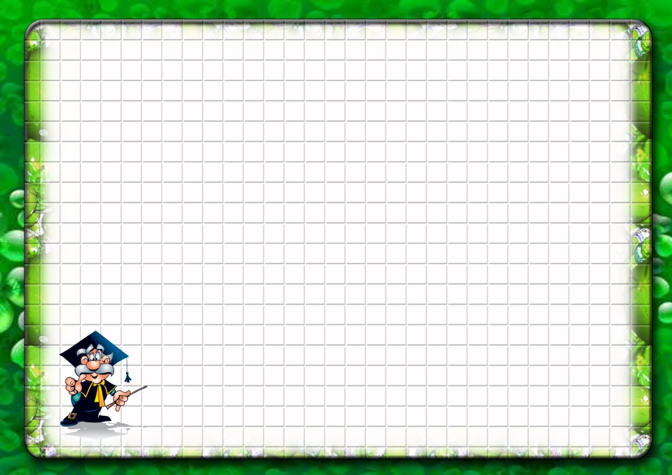
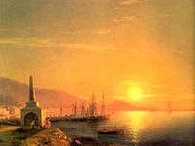
Давайте подсчитаем, во сколько взошло солнце в день штурма
11 декабря,
если известно, что
5 декабря оно взошло в 8.41,
и учитывая, что в каждый последующий день солнце всходило
на 1 минуту позже.

Slide 3
Как вы думаете,
почему русские войска сумели взять
неприступную крепость Измаил?
Полководческий талант Суворова.
Тщательно разработанный план штурма.
Чёткая расстановка сил.
Храбрость русских солдат.

Slide 4
Как вы думаете,
какие знания помогли Суворову разработать
план взятия неприступной крепости?
Смог бы он обойтись
без математических расчетов?
Творческое задание на дом:
составить текстовые задачи по математике , связанные с историей, литературой, географией и др

Slide 5
Моё отношение
к уроку
-5 -4 -3 -2 -1 0 1 2 3 4 5

